Slide 1




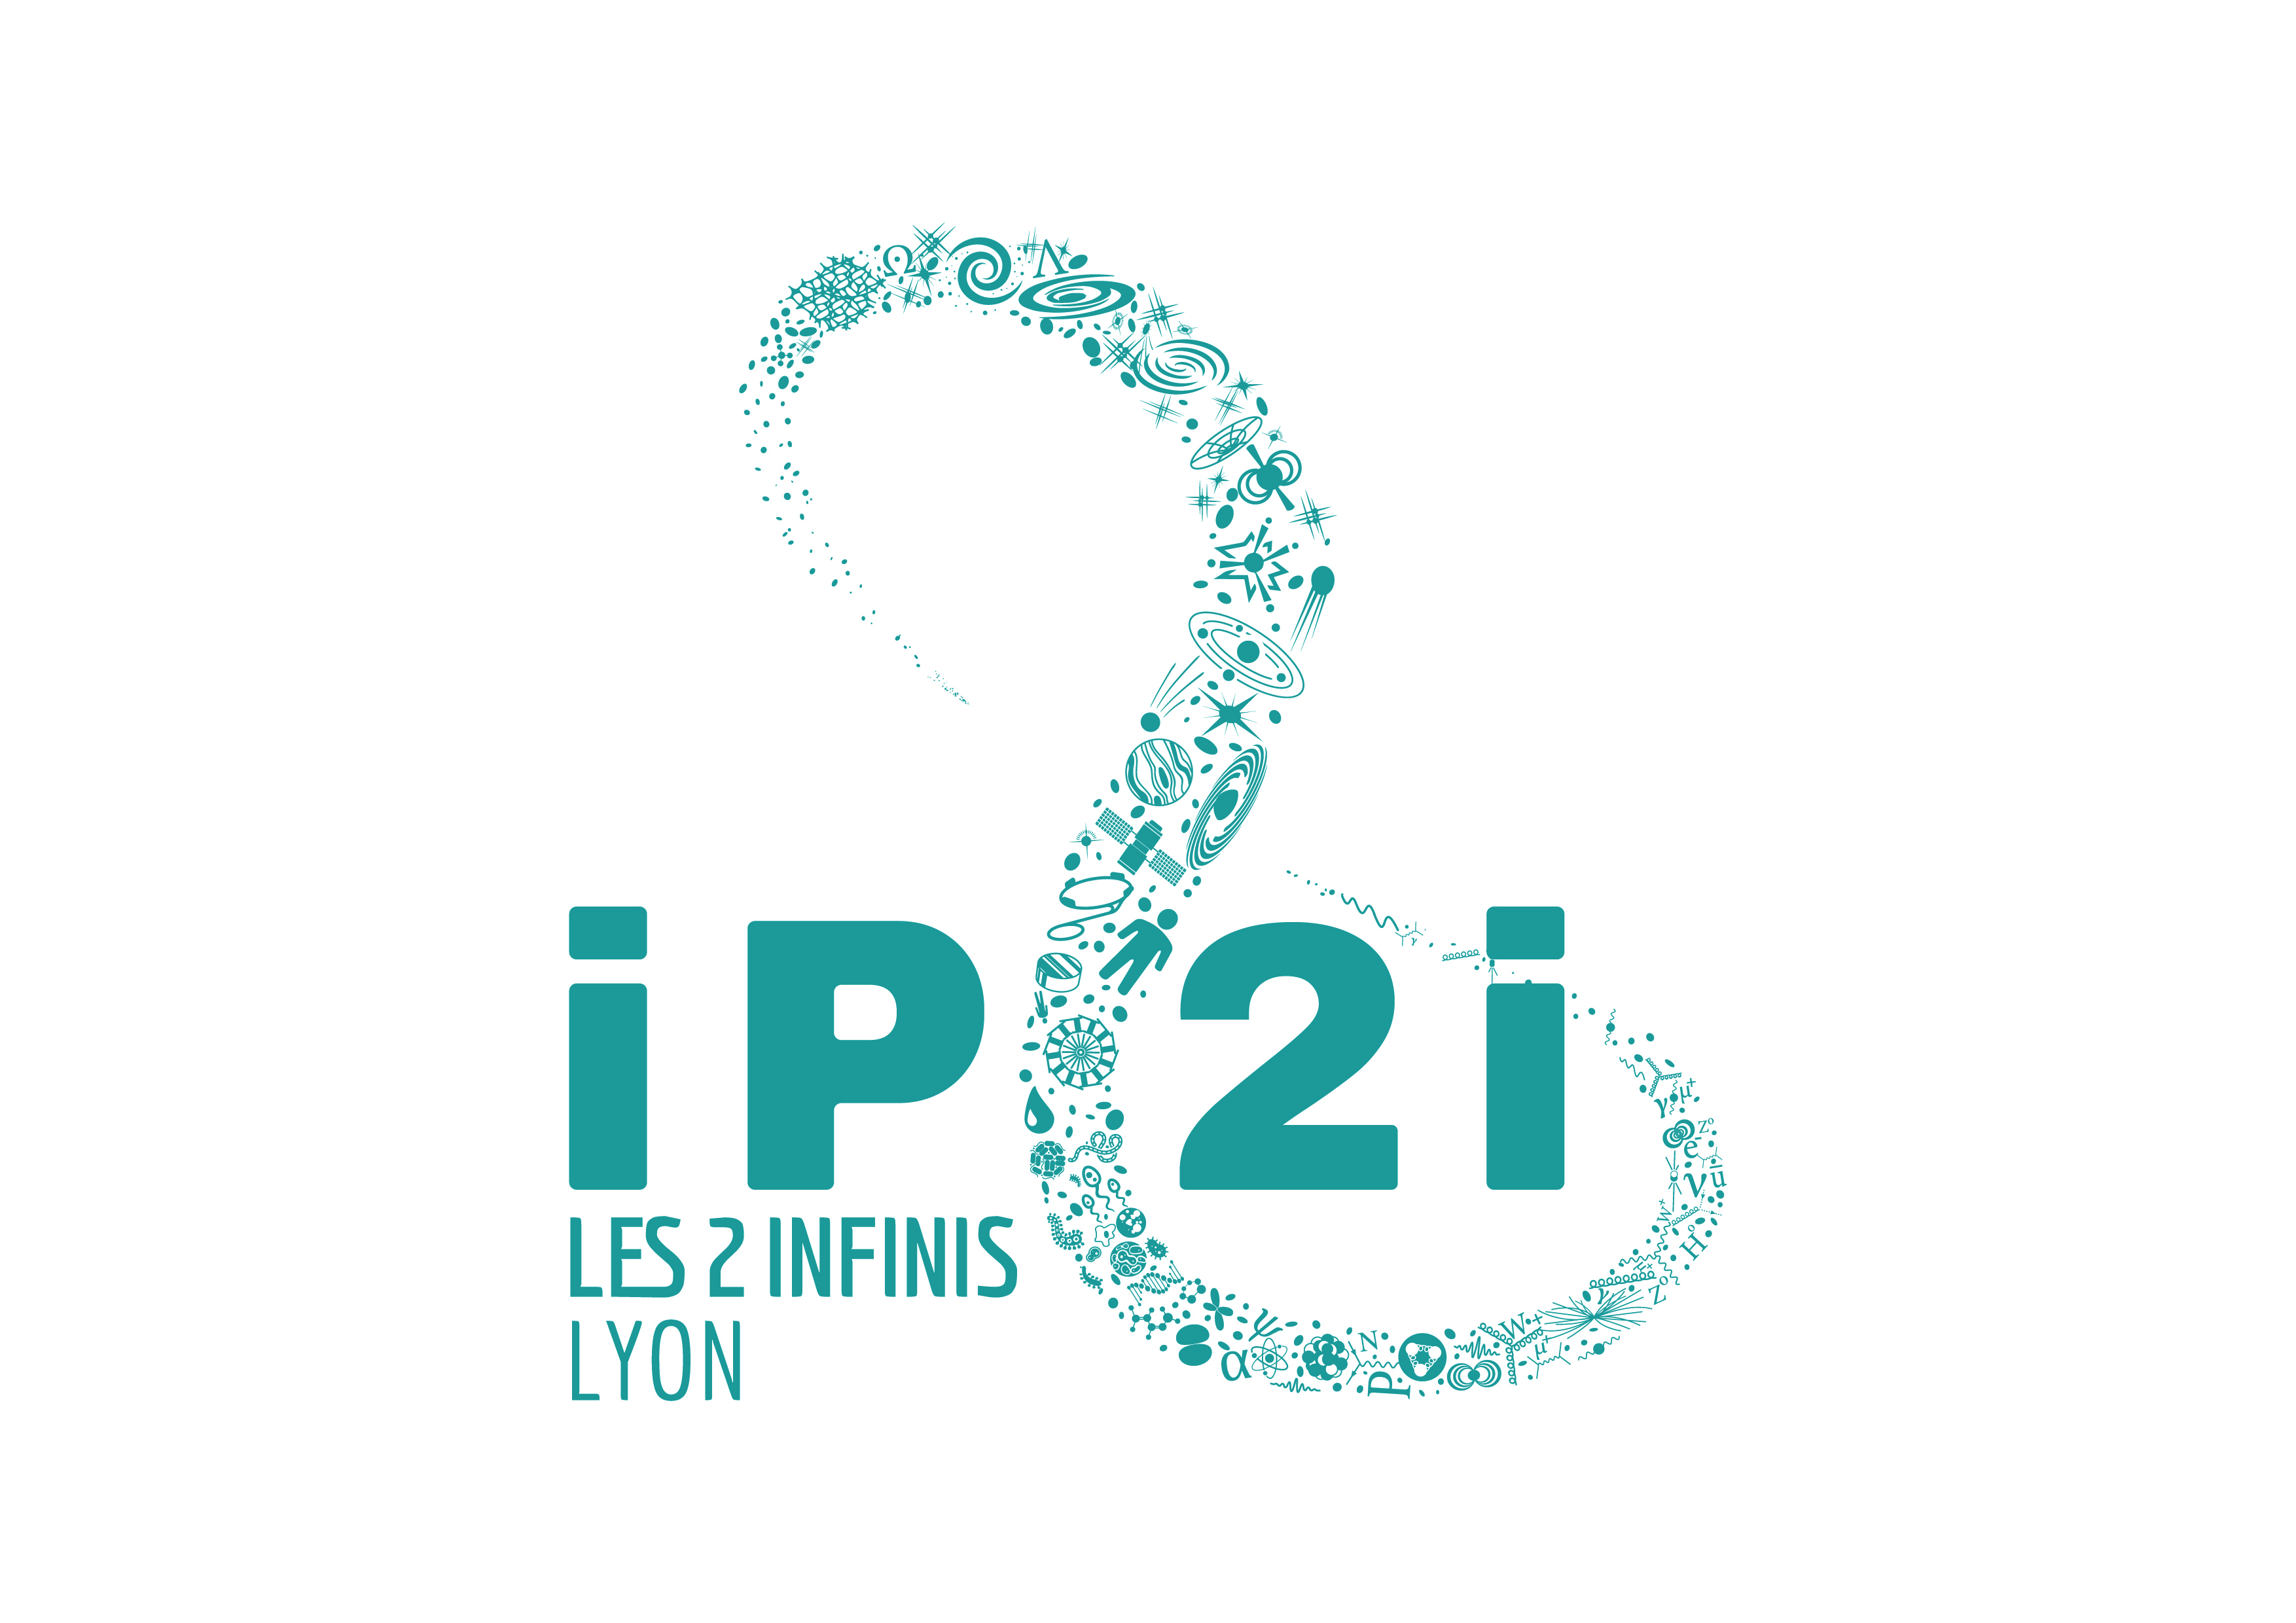
Entretien de contrat post-doctoral pour le projet ZTF
Nora NICOLAS
Groupe cosmos IP2I
Thésarde de M.Rigault
Vendredi 04 février 2022
Notes:
Hello everyone, and thank you for the invitation! My name is Nora NICOLAS, I’m a third year PhD student working in Lyon under the supervision of Mickaël RIGAULT in the Cosmos group of the IP2I. Today I'm glad to be presenting our work on the Redshift Evolution of the SN stretch distribution, which has been published this year on A&A with the following DOI.
Because there are lots of new students this year, let’s quickly talk about observational cosmology with SNe Ia first.

Slide 2
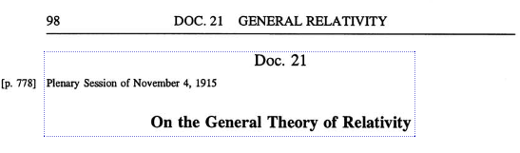
Court historique de la cosmologie
1915
Connaissances locales
Univers statique ad hoc
Composé de matière et de lumière

Slide 3
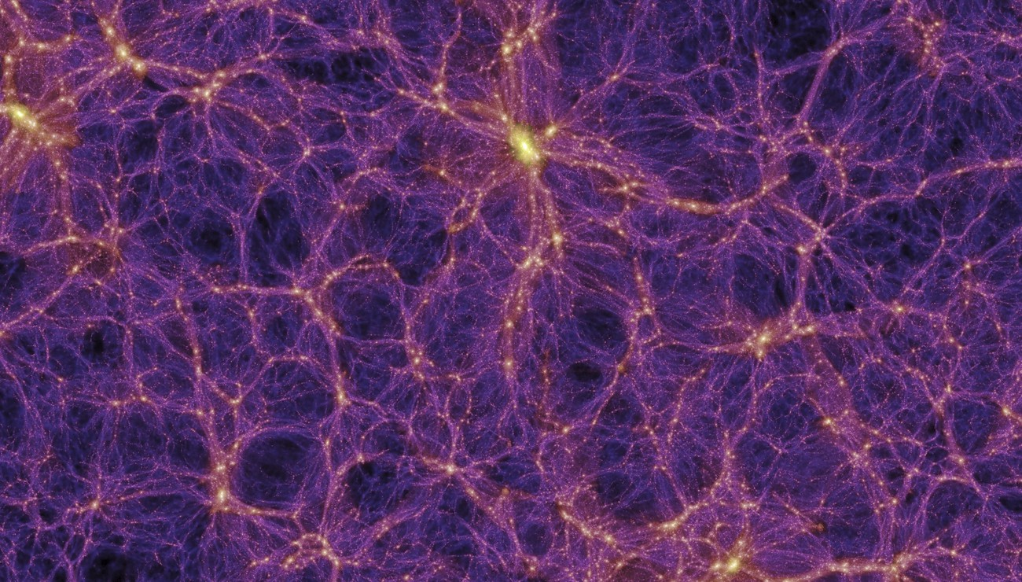
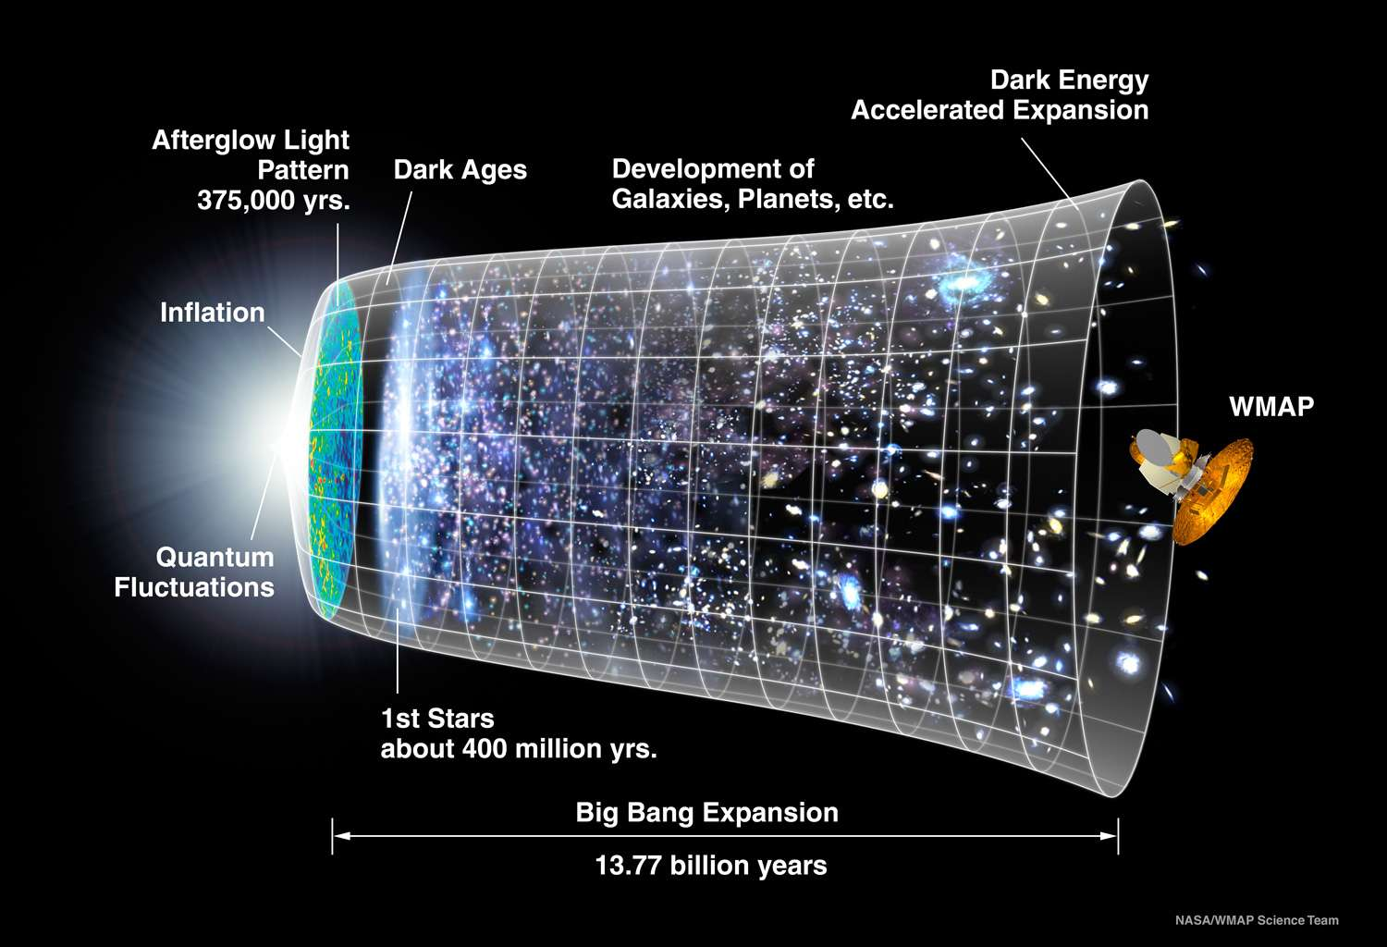
Court historique de la cosmologie
1915
2020
Connaissances locales
Univers statique ad hoc
Composé de matière et de lumière

Slide 4
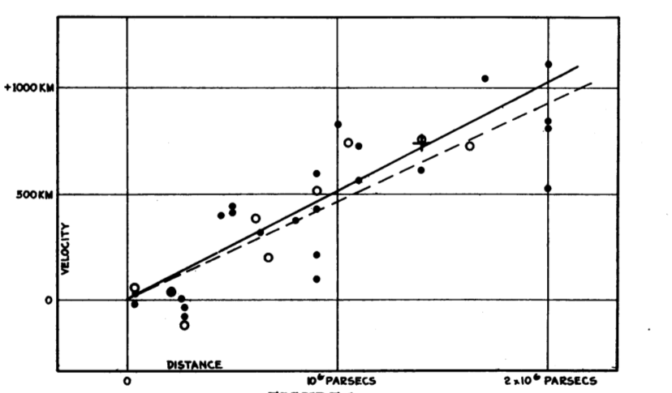
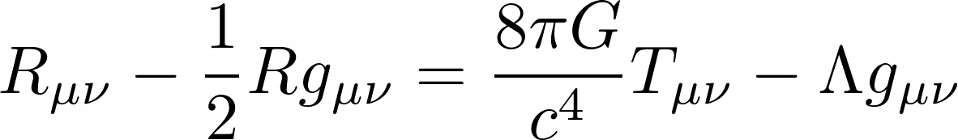
Court historique de la cosmologie
1915
1929
2020
Connaissances locales
Univers statique ad hoc
Composé de matière et de lumière

Slide 5
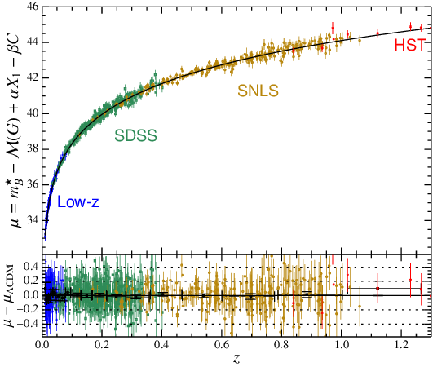
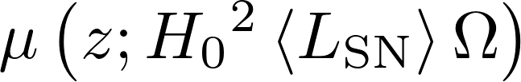
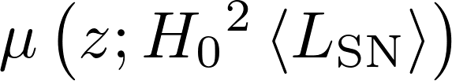
Cosmologie directe aujourd’hui
Étude systématique
Distance modulus µ
Betoule et al. (2014)
Const Hubble
≈ 70 ± 3
Radiation
≈ 0
Matière
≈ 0.30
Énergie sombre
≈ 0.70
Notes:
However, this absolute magnitude is also noisy, and it’s the use of the color and stretch of the lightcurves of SNe Ia that allowed a good measurment of these parameters by reducing the systematic errors on absolute magnitude, and gave the famous 70 % of the Universe’s energy as dark energy, meaning the Universe is in accelerated expansion.
Yet, when making these measurements, we suppose that the mean absolute magnitude is the same at all redshifts. That's fine for a first reading, but we actually have reasons to think it doesn't, and that farther SNe are intrinsically fainter. In fact we know that the environment is changing with redshift, the Universe of 7Gys ago was not the same as the one of today, and that there is a correlation between a SN's magnitude and its environment, so the goal is to find how environment changes and how SNe change with environment.
Right, so how do we test that? The parameter that has a lot of chance to help us in studying a potential redshift evolution is the $stretch$, the duration of the explosion, because it's mostly not affected by the interstellar medium, whereas the color does. So first, we need some data!

Slide 6
Suppositions en cosmologie
Distance modulus µ
Betoule et al. (2014)
Constant avec le redshift ?
Notes:
However, this absolute magnitude is also noisy, and it’s the use of the color and stretch of the lightcurves of SNe Ia that allowed a good measurment of these parameters by reducing the systematic errors on absolute magnitude, and gave the famous 70 % of the Universe’s energy as dark energy, meaning the Universe is in accelerated expansion.
Yet, when making these measurements, we suppose that the mean absolute magnitude is the same at all redshifts. That's fine for a first reading, but we actually have reasons to think it doesn't, and that farther SNe are intrinsically fainter. In fact we know that the environment is changing with redshift, the Universe of 7Gys ago was not the same as the one of today, and that there is a correlation between a SN's magnitude and its environment, so the goal is to find how environment changes and how SNe change with environment.
Right, so how do we test that? The parameter that has a lot of chance to help us in studying a potential redshift evolution is the $stretch$, the duration of the explosion, because it's mostly not affected by the interstellar medium, whereas the color does. So first, we need some data!

Slide 7
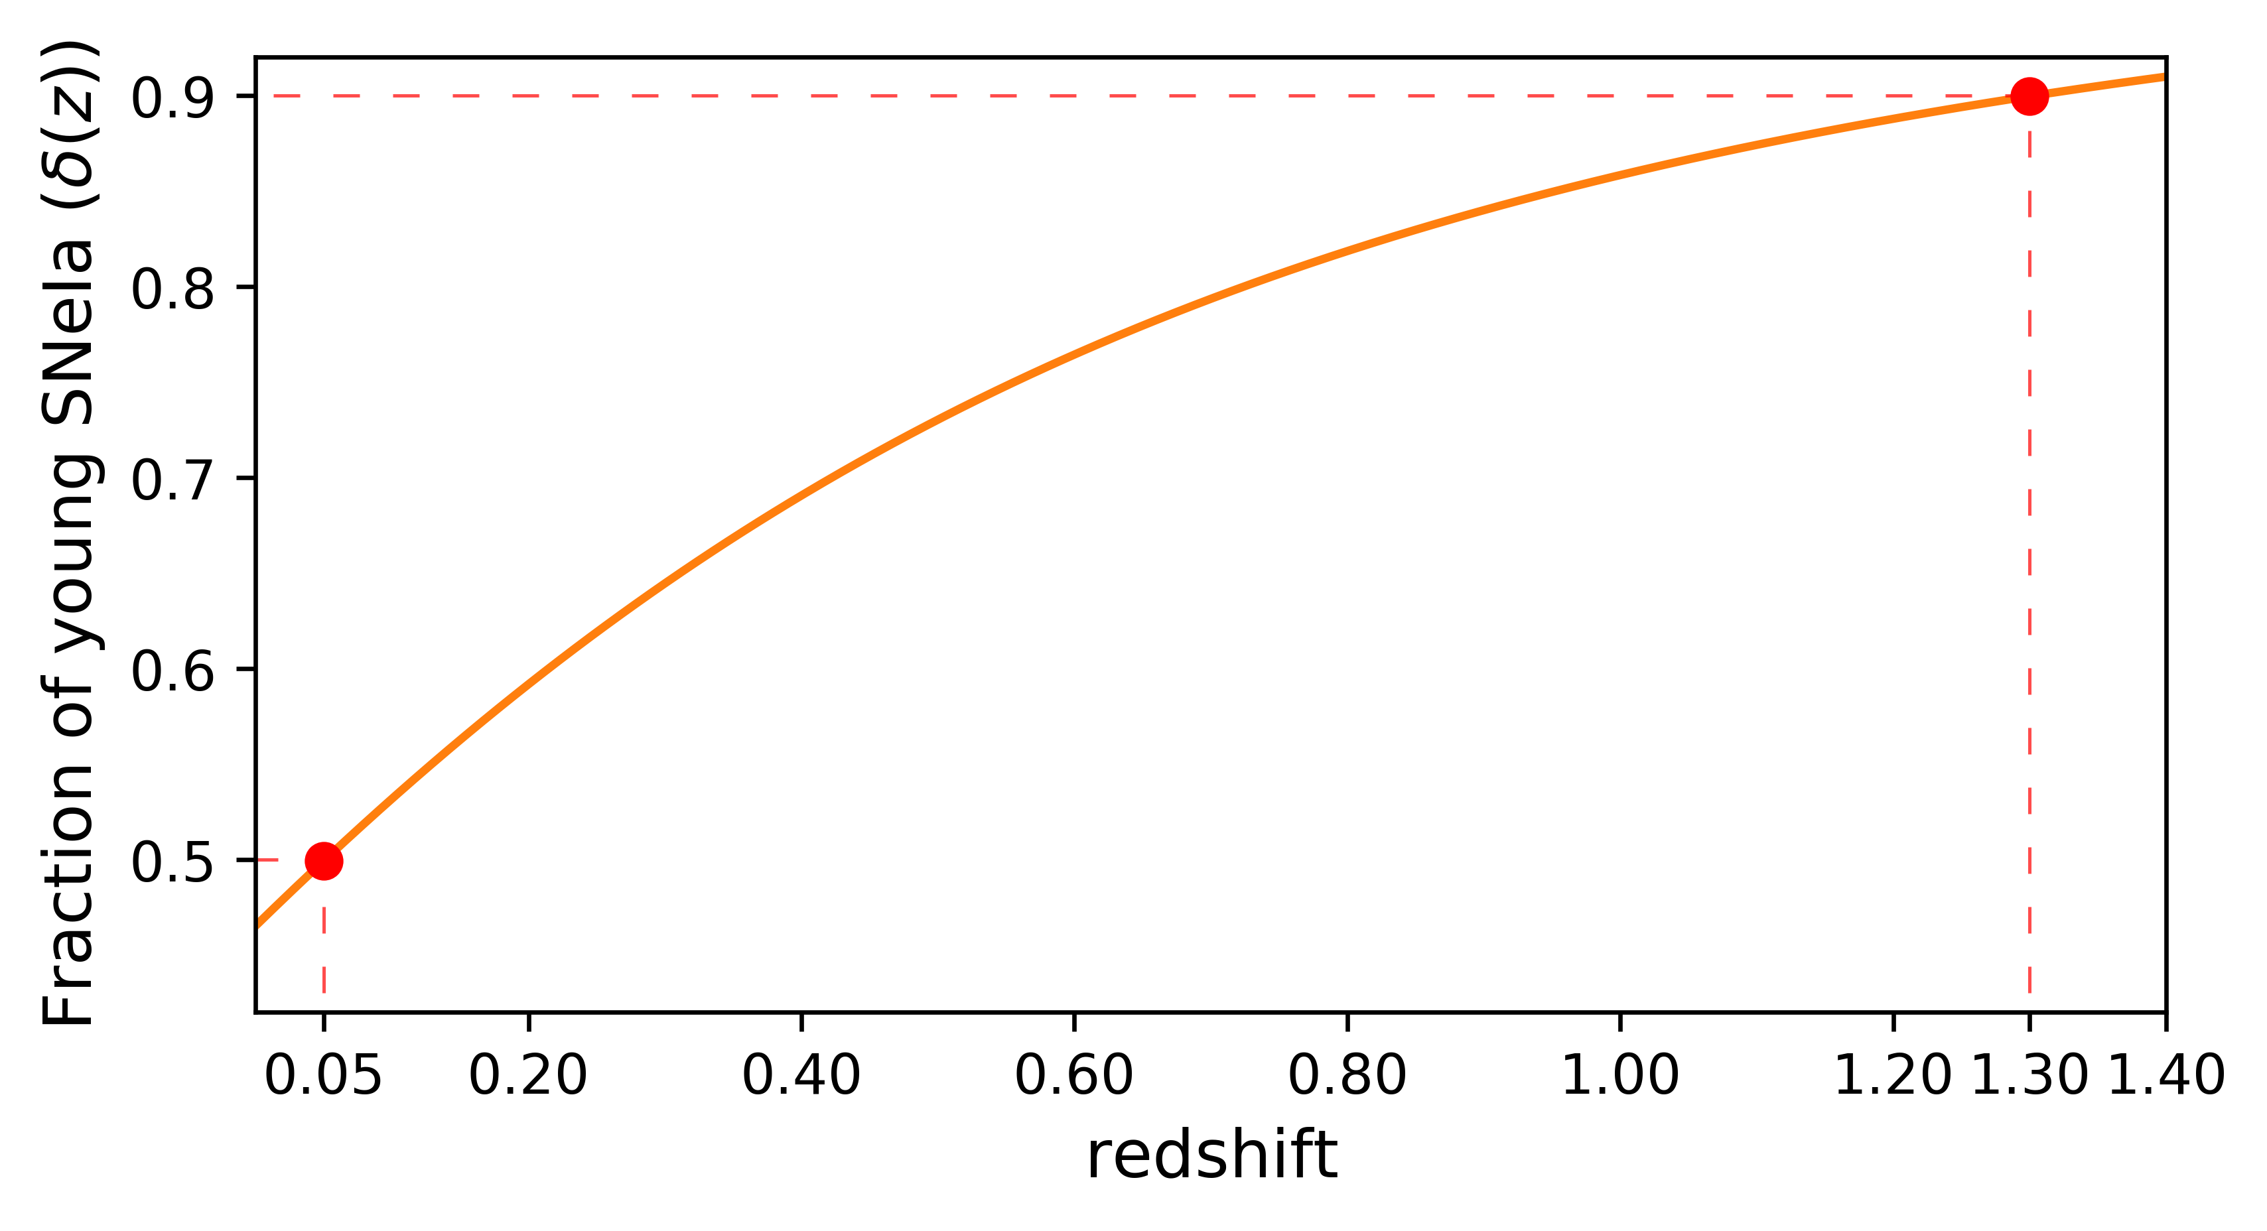
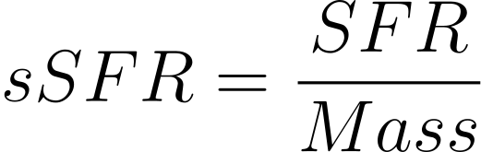


Base de réflexion : modèle d’évolution prompt v. delayed
50/50
90/10
Rigault et al. (2020)
Basé sur le sSFR(z) cosmique

Slide 8
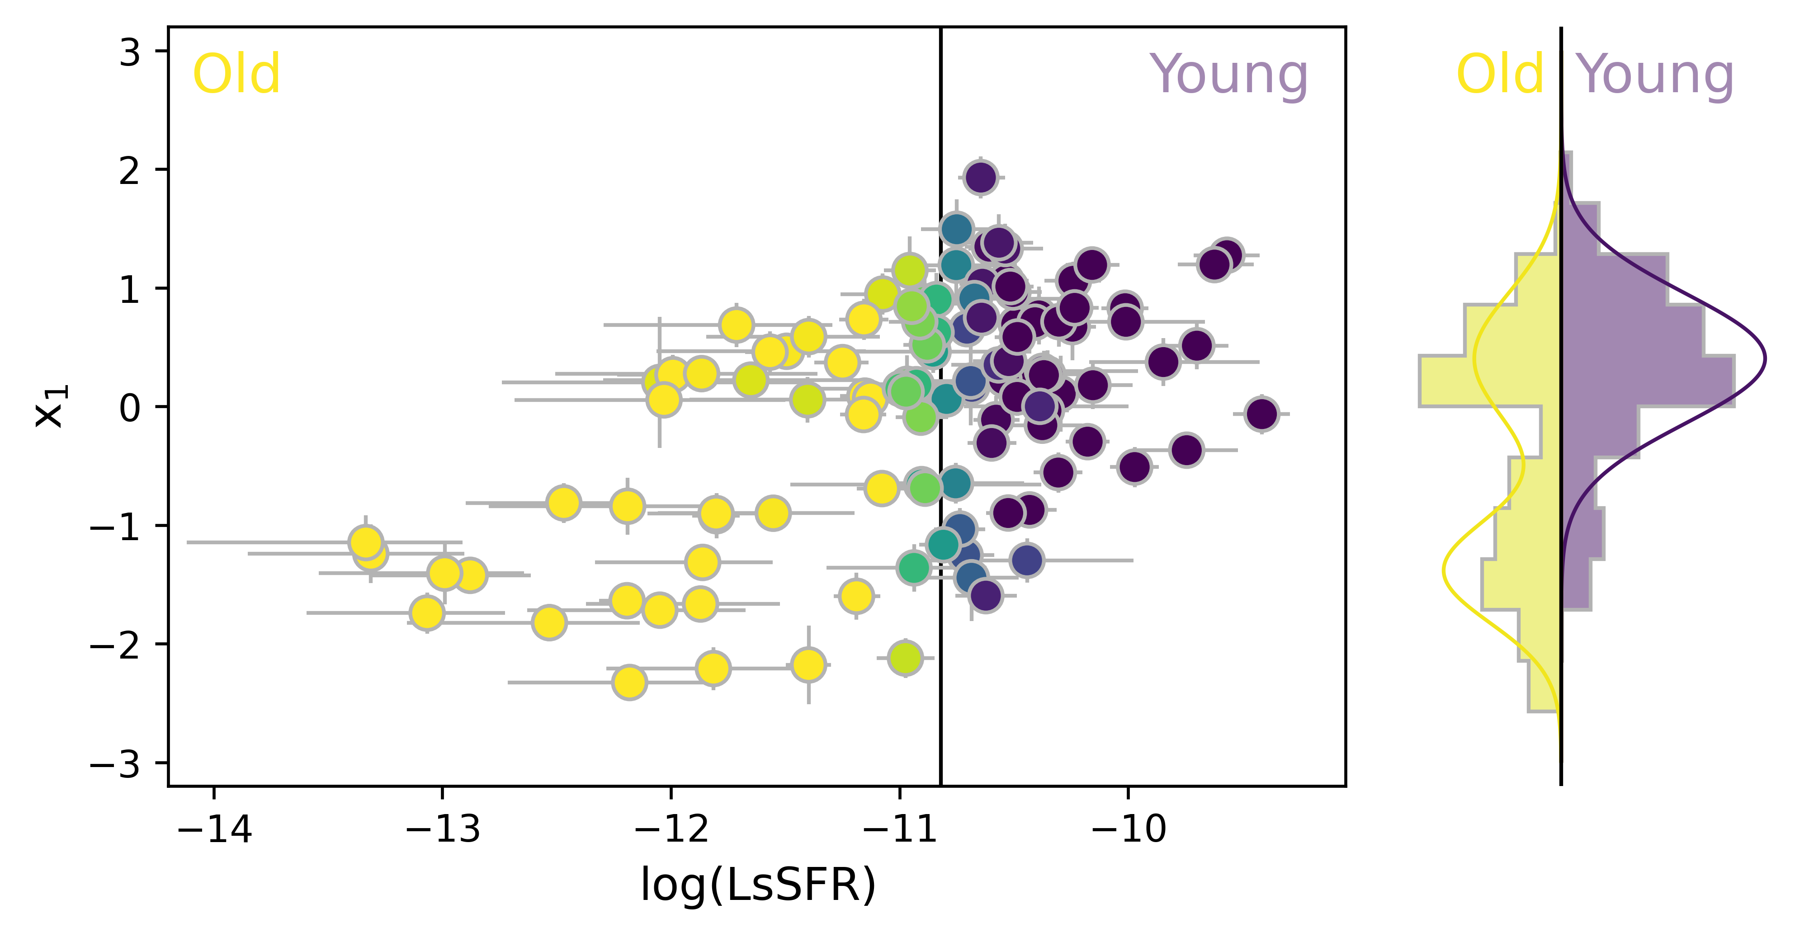
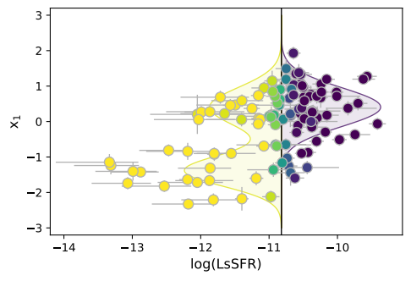




Étude principale : évolution du stretch
Nicolas et al. (2021)
Delayed
Prompt
Older
Stretch
Nicolas et al. (2021)
Younger
Probabilité pour l’environnement d’être jeune

Slide 9
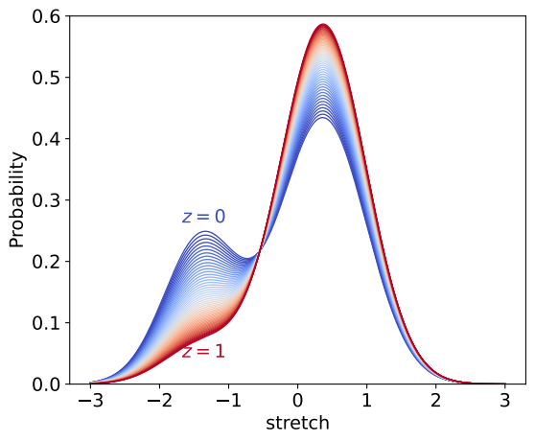


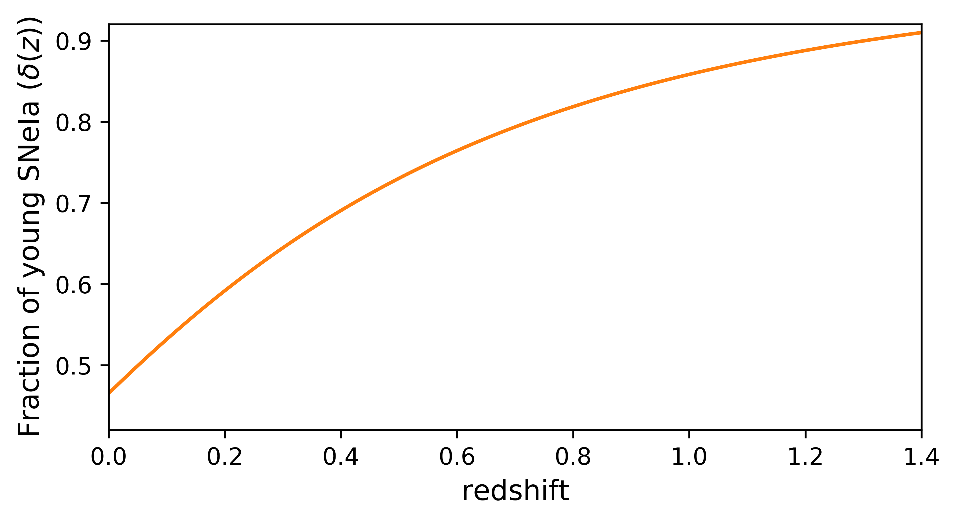
Étude principale : stretch drift
Nicolas et al. (2021)
Distribution du stretch des SN Ia en fonction du redshift

Slide 10
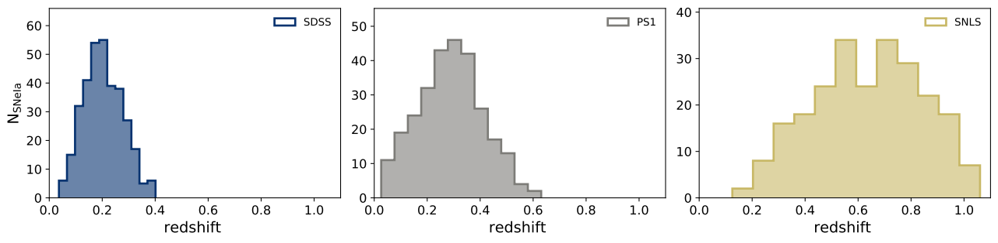
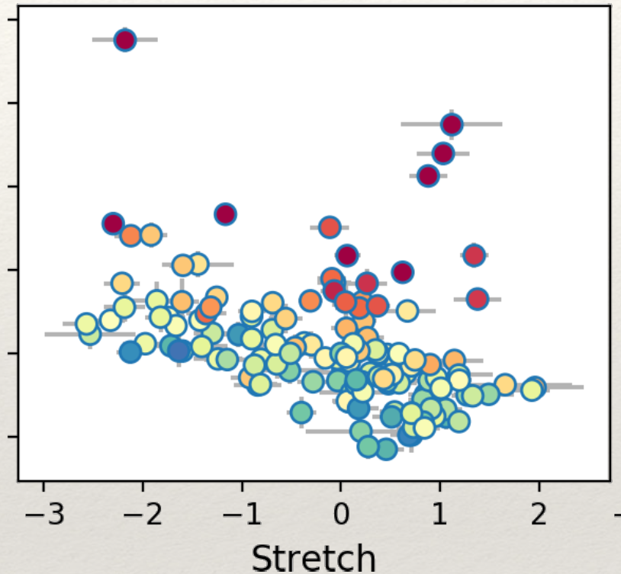
Échantillon complet – sans effets de sélection
Nicolas et al. (2021)
Fainter
Brighter

Slide 11
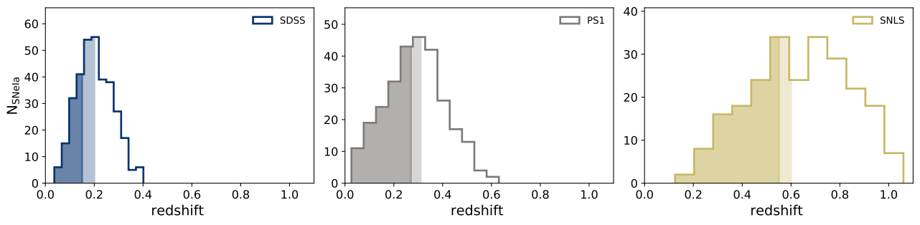
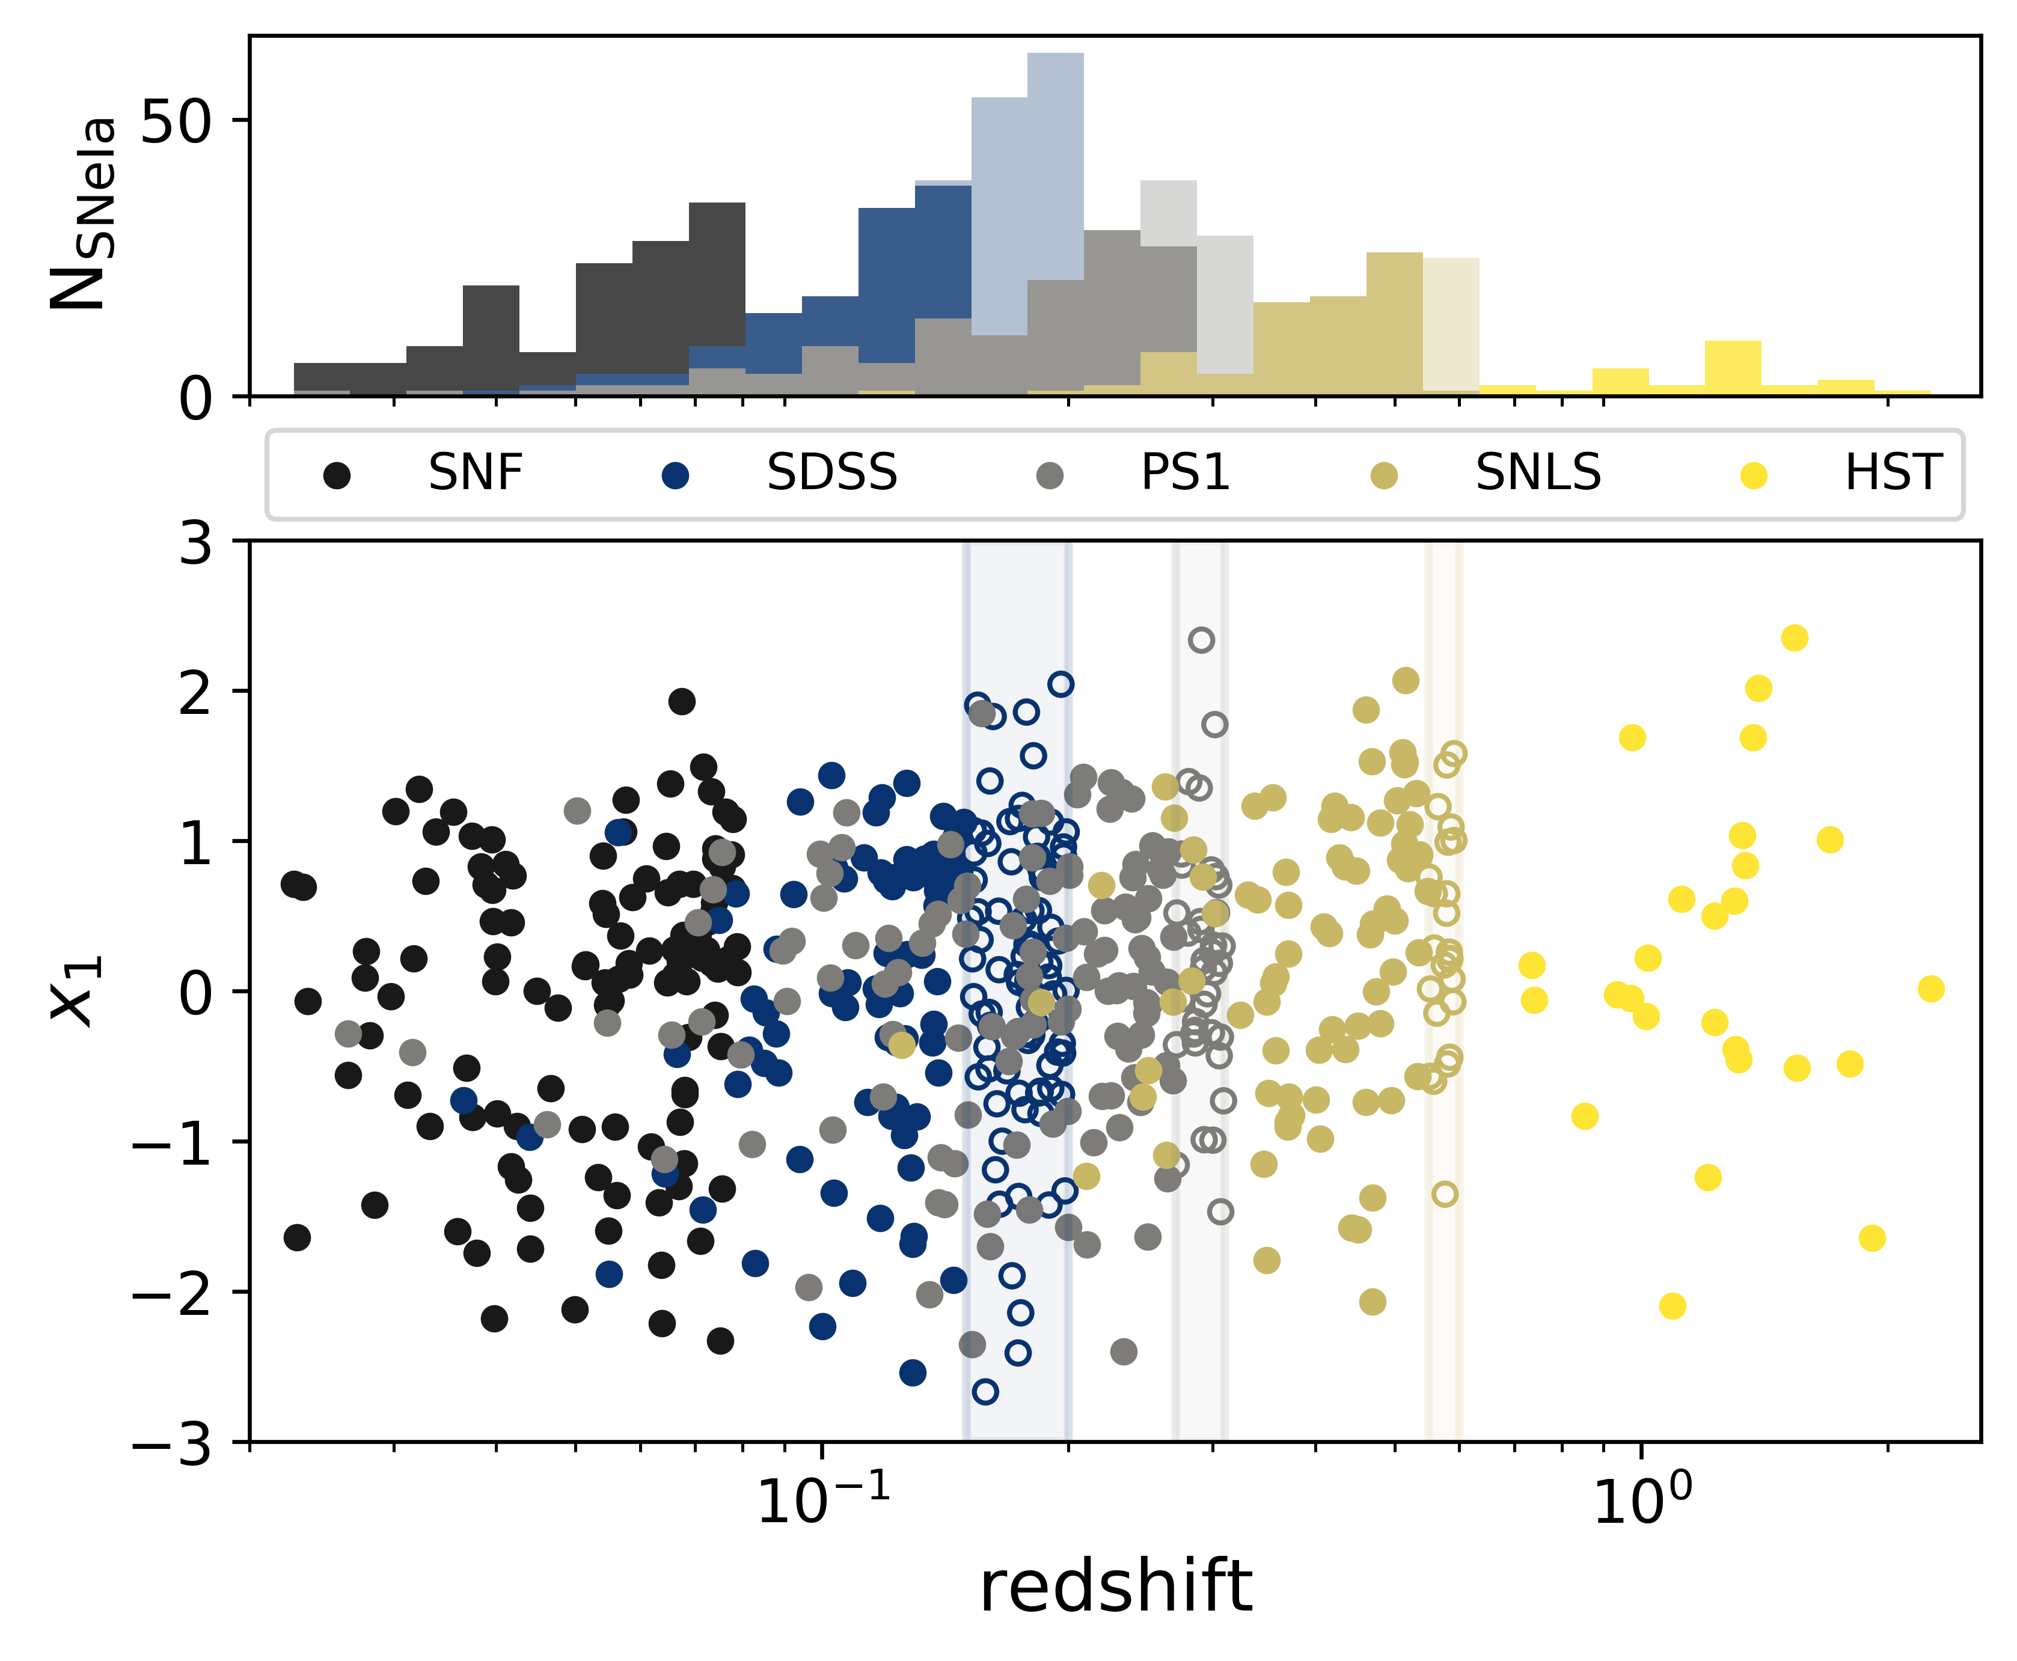
Échantillon complet – sans effets de sélection
Nicolas et al. (2021)

Slide 12
Échantillon complet – sans effets de sélection
Nicolas et al. (2021)

Slide 13
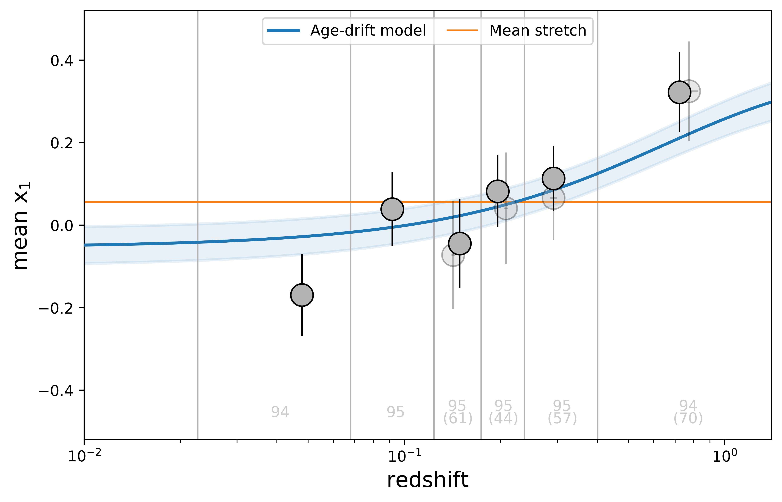

Étude principale : stretch drift comparé aux données
Nicolas et al. (2021)
Literature data

Slide 14
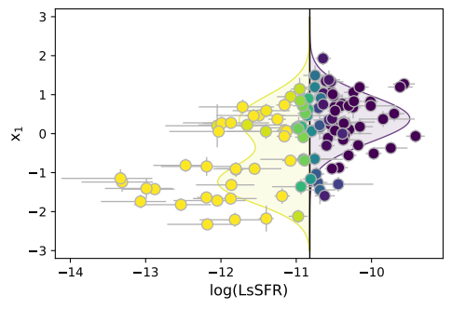
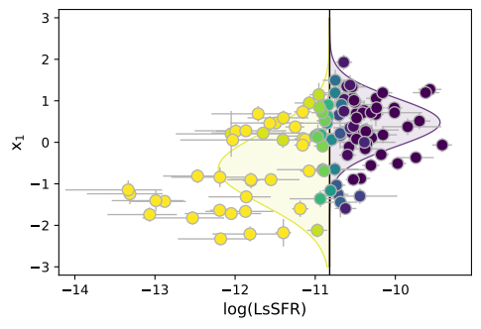
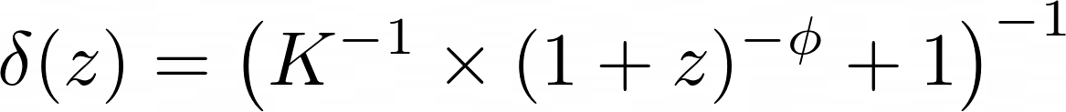

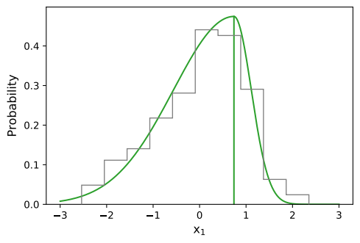
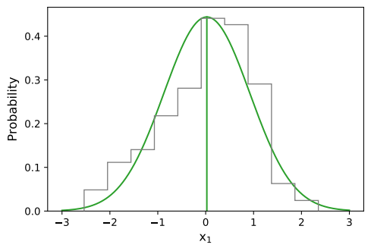
D’autres modèles
Nicolas et al. (2021)
Cf Howell et al. (2007)
Modélisations sous-jacentes de stretch selon l’âge
Drift
N param = 5
N param = 4
+
Ou sans drift
Base
Howell
N param = 3
Assymétrique
N param = 2
Gaussiènne

Slide 15
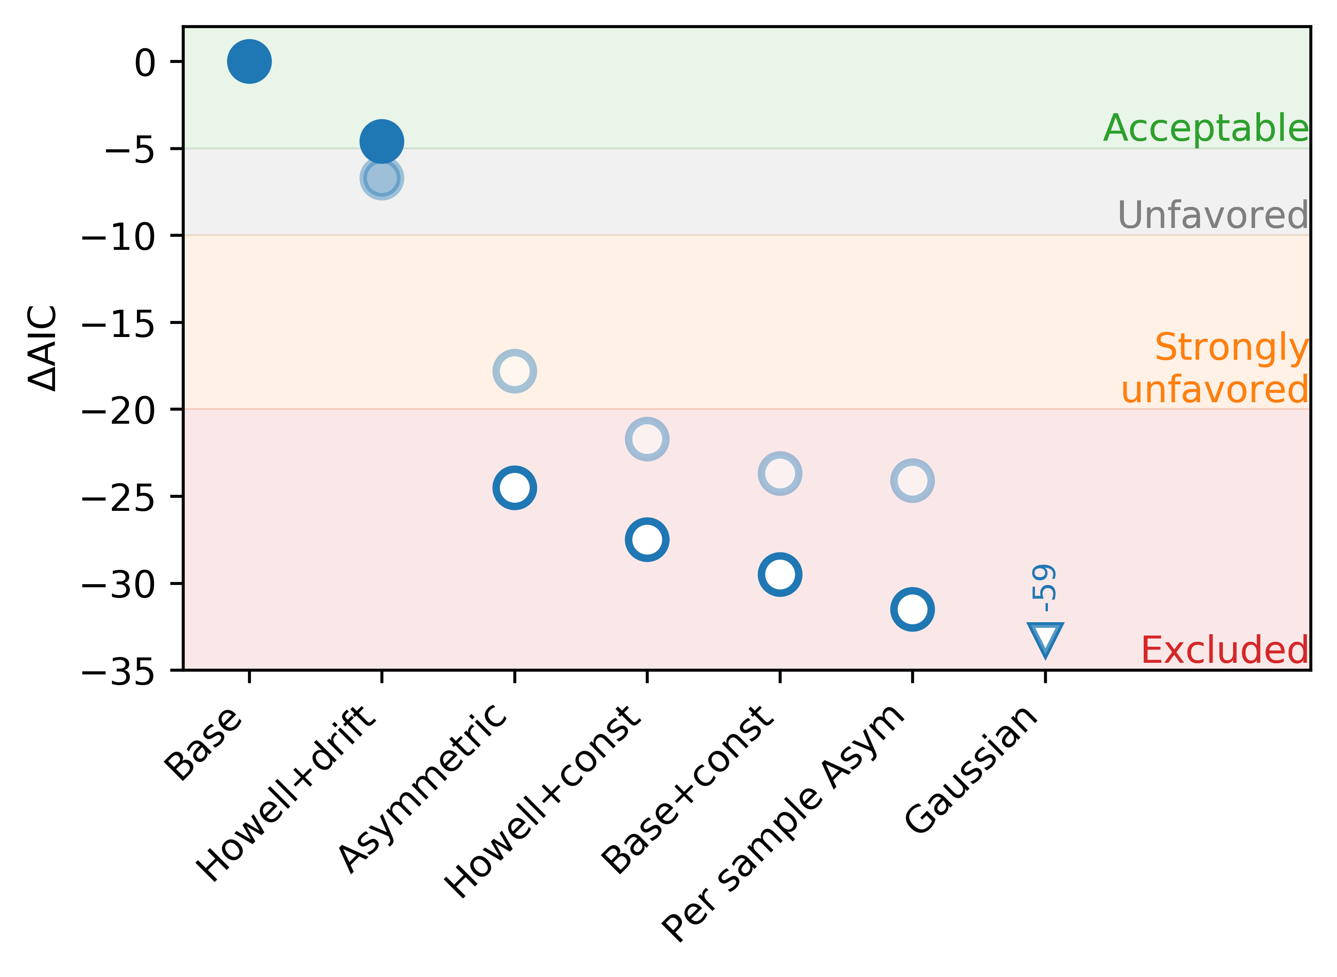
Résultats des comparaisons
Nicolas et al. (2021)

Slide 16
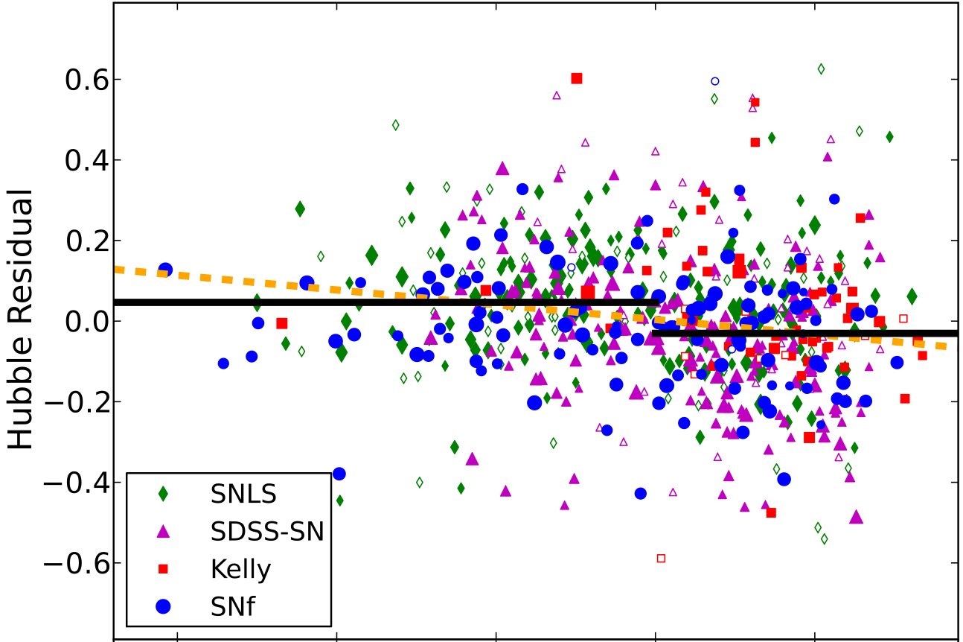
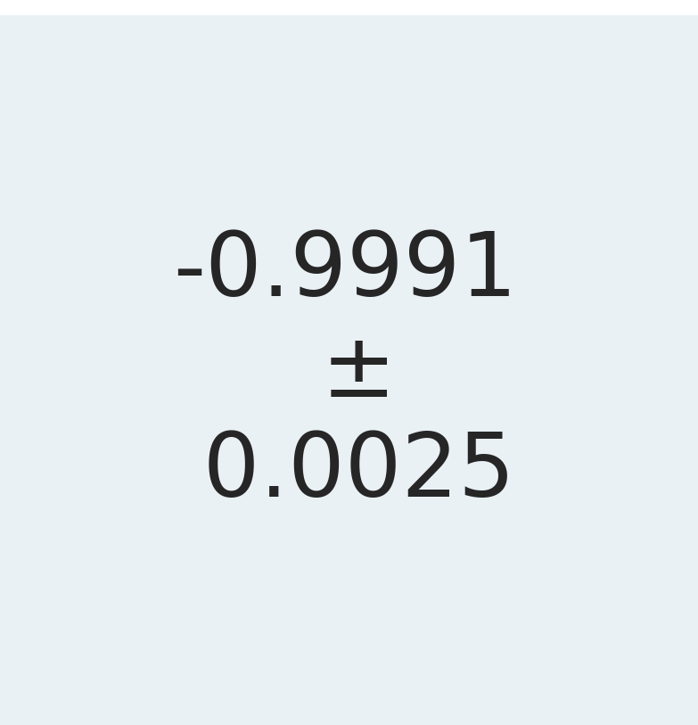
Prompt v. delayed : test impact sur w avec simulations
Nicolas et al. (in prep)
Monde simulé
Préliminaire
Mass → m
Mass → m
age → x₁
age → m
age → x₁
Mass → m
Childress et al. (2013)
Monde fitté
Mass → m
age → x₁
age → m
age → x₁
w récupéré
500 sims de 1000 SNe

Slide 17

Prompt v. delayed : test impact sur w avec simulations
Nicolas et al. (in prep)
Monde simulé
Préliminaire
Mass → m
Mass → m
age → x₁
age → m
age → x₁
Mass → m
Childress et al. (2013)
Modèle prompt v. delayed :
Monde fitté
Évolution du stretch
Mass → m
age → x₁
Older
age → m
age → x₁
Nicolas et al. (2021)
Younger
Δw récupéré
500 sims de 1000 SNe

Slide 18
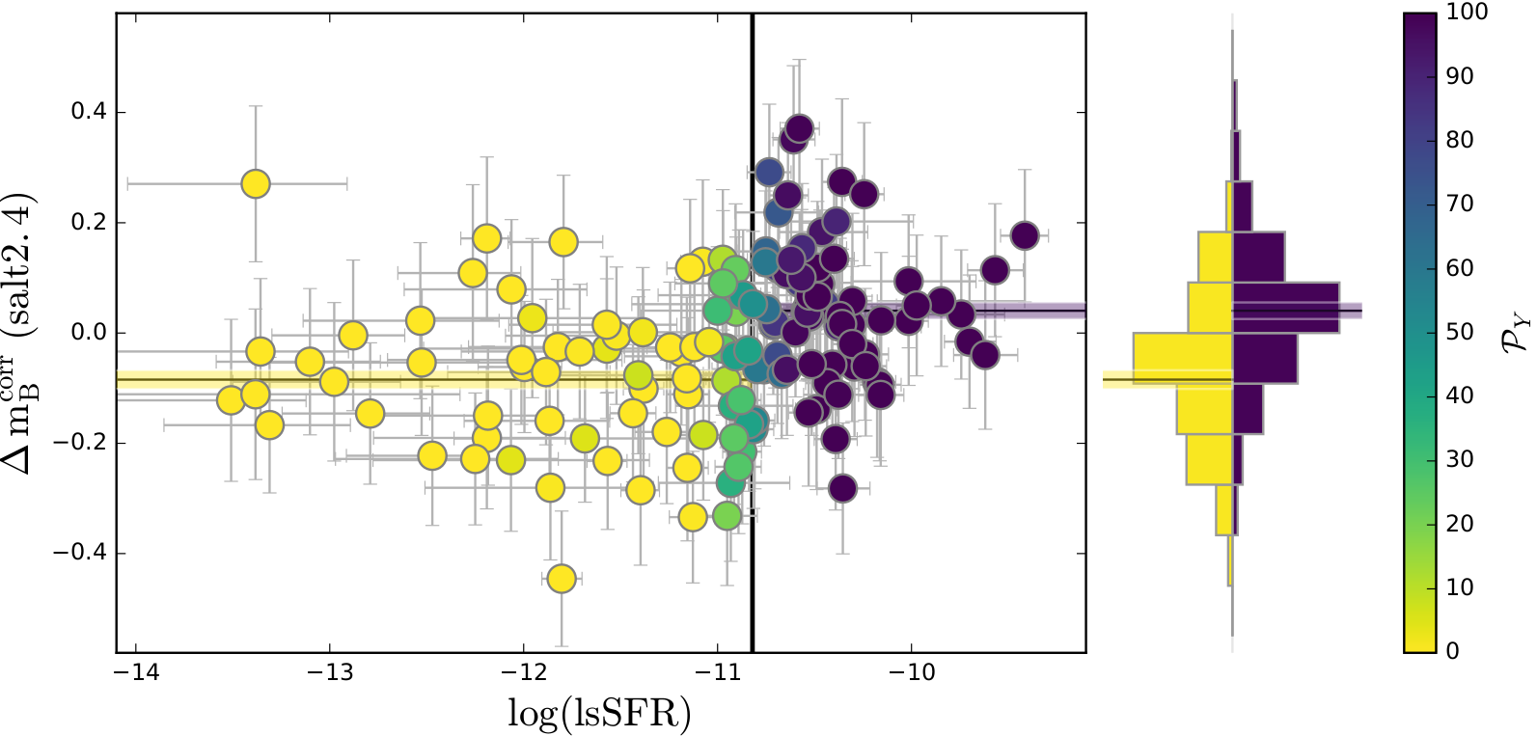
Prompt v. delayed : test impact sur w avec simulations
Nicolas et al. (in prep)
Monde simulé
Préliminaire
Mass → m
Mass → m
age → x₁
age → m
age → x₁
Mass → m
Childress et al. (2013)
Supposé décrit par l’age
Modèle complet prompt v. delayed :
Monde fitté
Évolution du stretch
Évolution de la SN mag
Mass → m
age → x₁
Older
Older
age → m
age → x₁
Nicolas et al. (2021)
Younger
Rigault et al. (2020)
Younger
Δw récupéré
500 sims de 1000 SNe

Slide 19
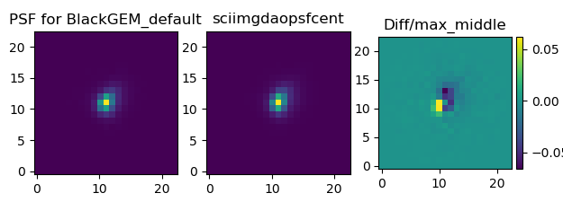
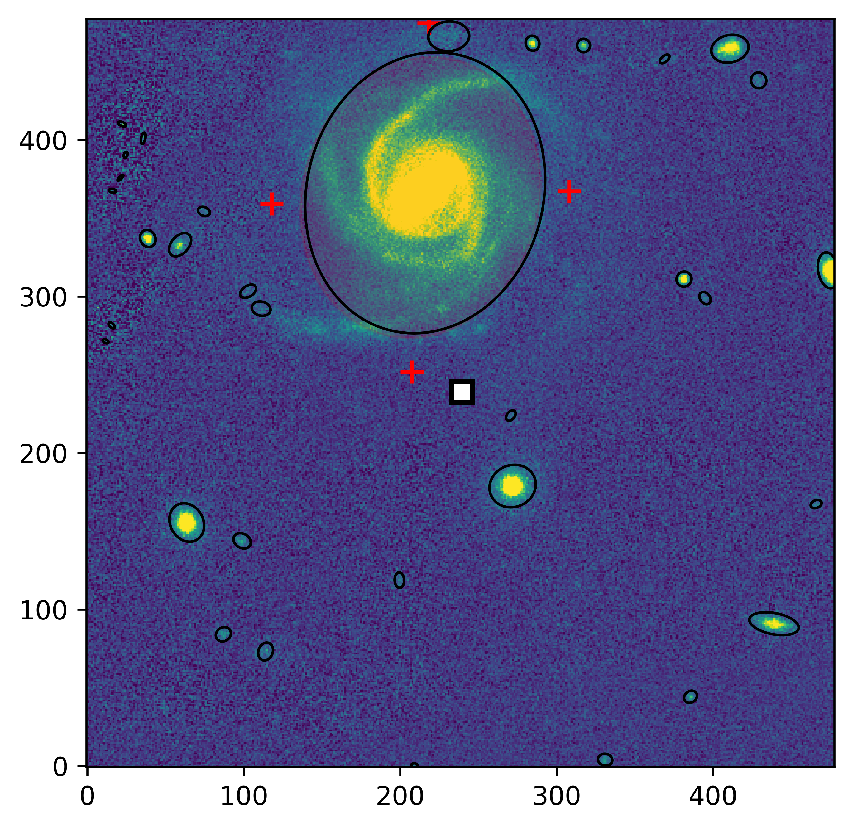
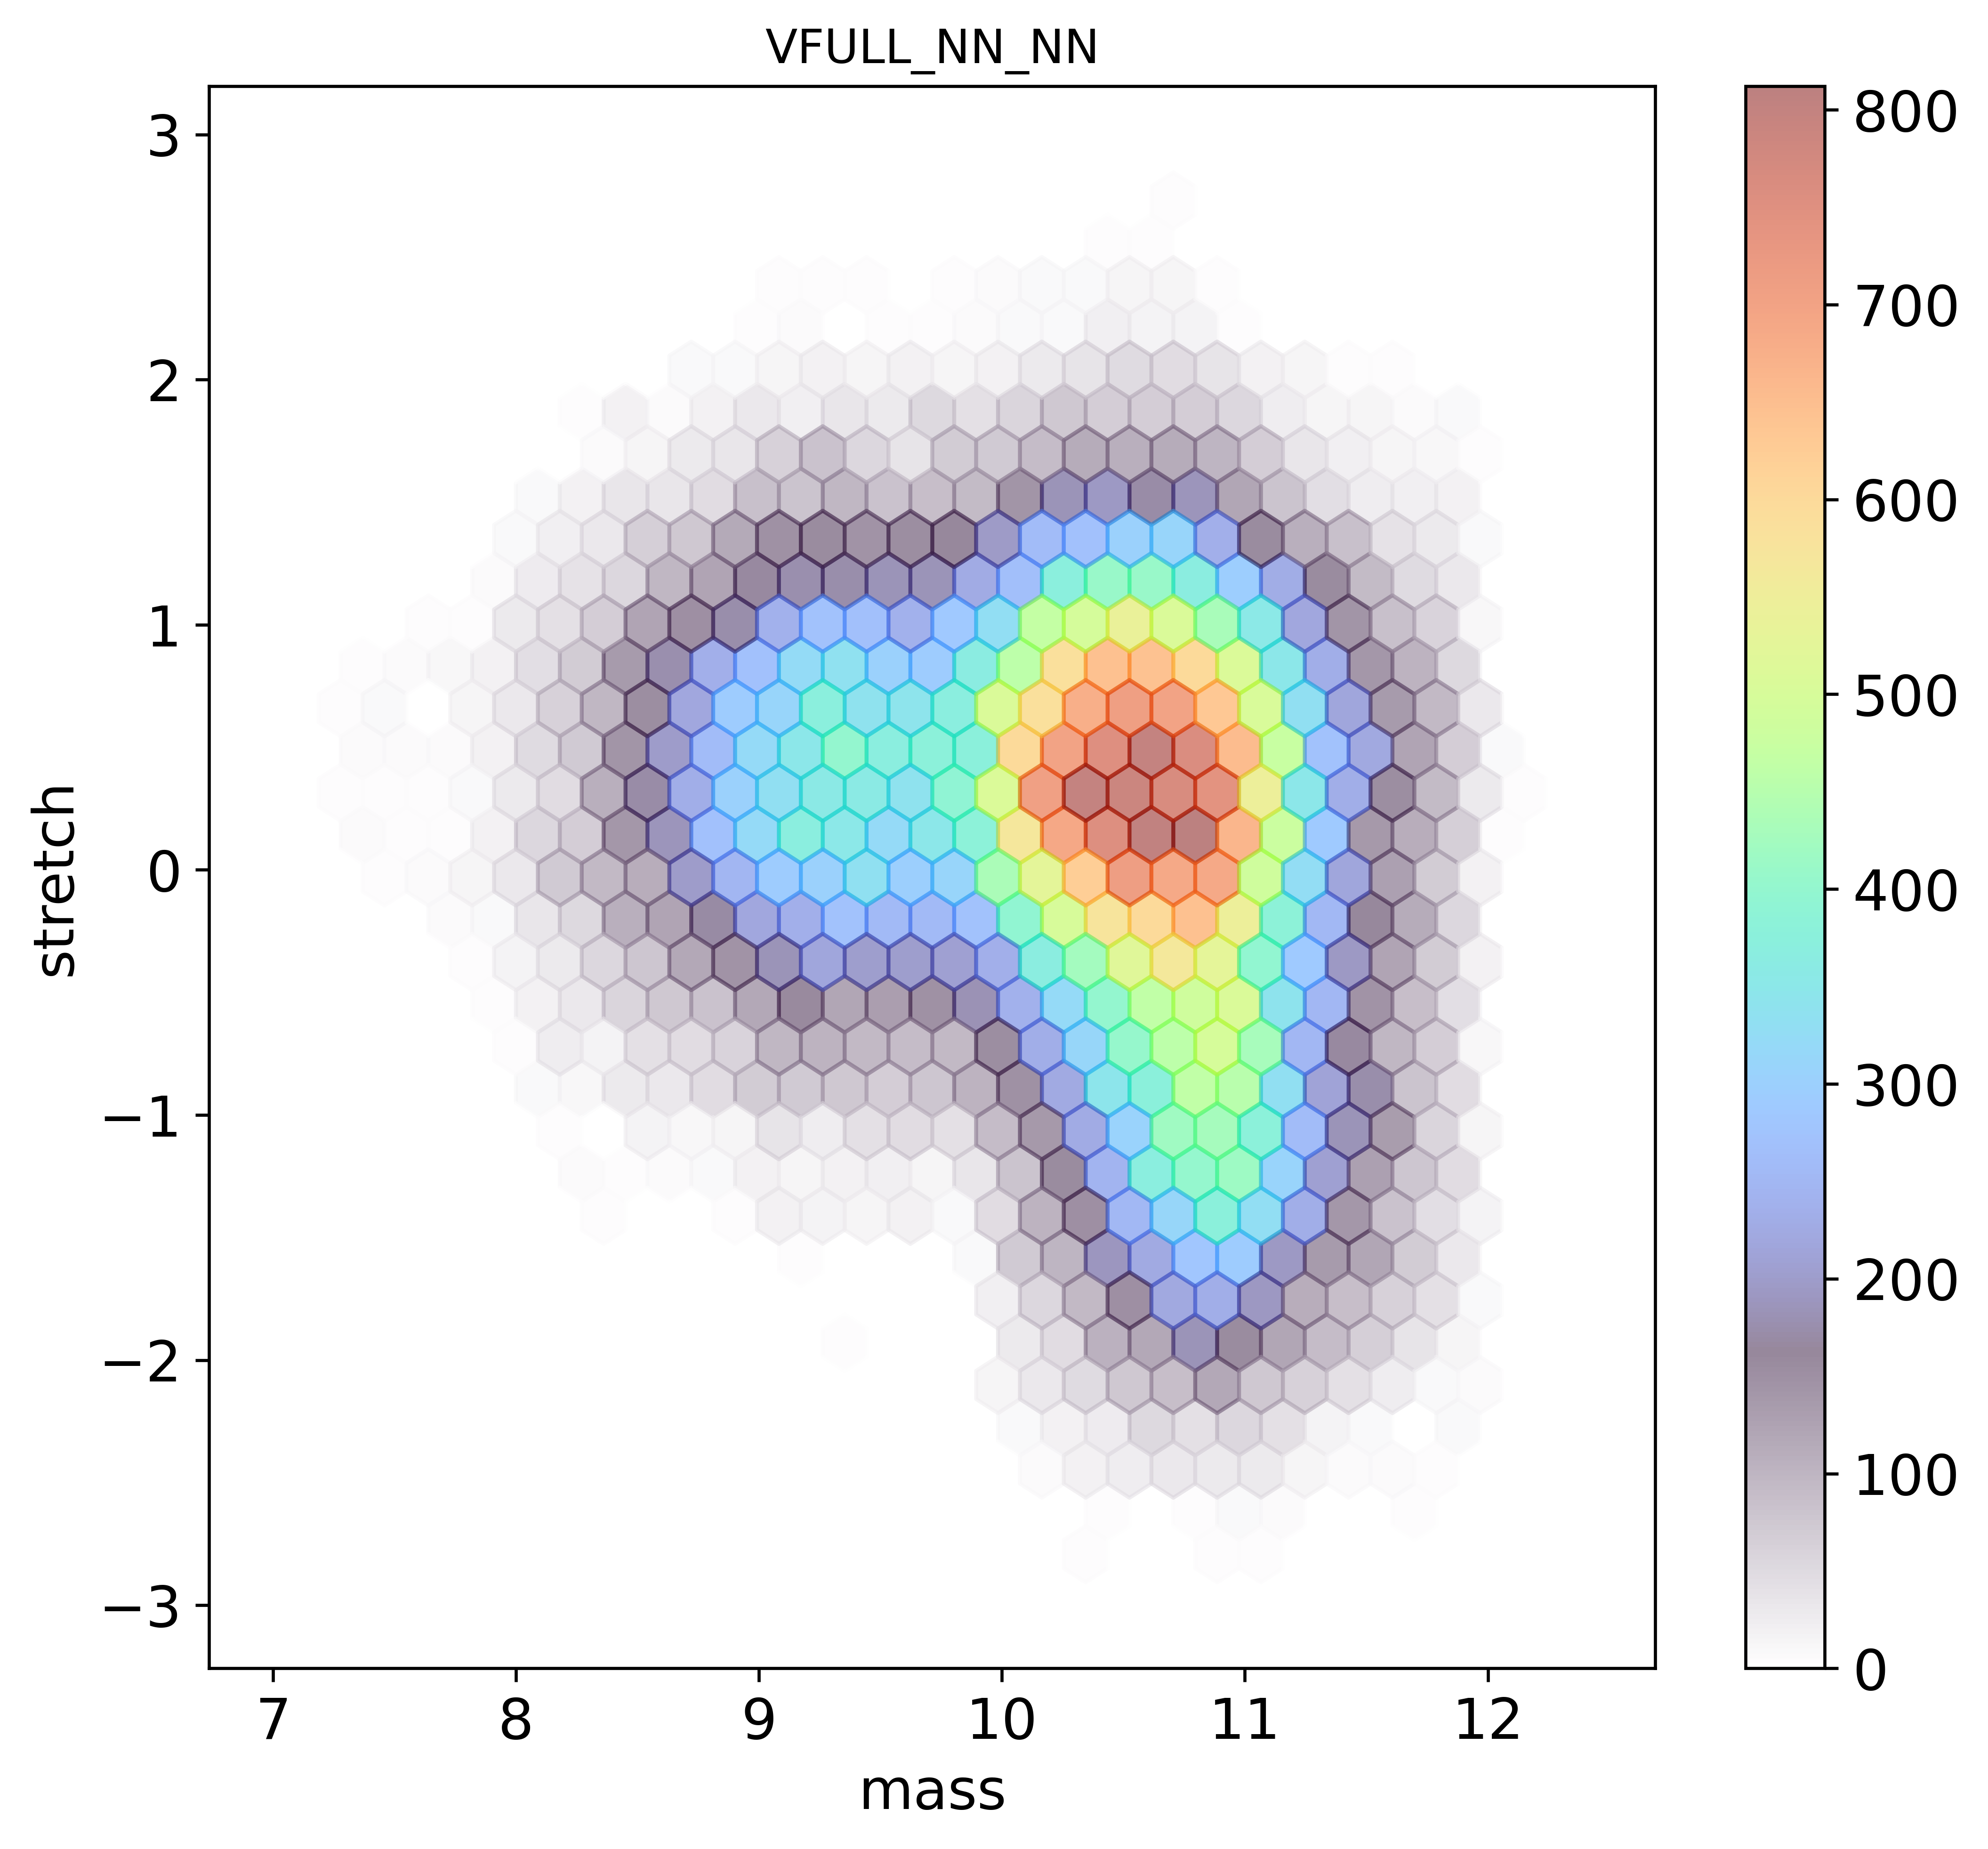
Travaux parallèles durant ma thèse
Modélisation de PSF
Courbes de lumières (ztflc)
Création de fakes (zogytf)
Pipeline de mesure de masse (ps-host)
via photométrie
Simulation avancées avec SNANA
et fonctions de sélection

Slide 20
Implémentation dans ZTF – travaux futurs
Calibration
Science
Compétences et intérêt pour la détermination de w, combinaison des différents sondages en vue d’un fit conjoint (WP6)
Très intéressée par TRGB comme nouvelle sonde pour H₀, adepte des fonctions de sélection, possible intégration de UNITY (WP5)
Grand intérêt pour le forward-modeling et l’impact de la calibration sur la mesure de fσ8 (WP4)
Catalogues GAIA (WP2)
Photométrie pipeline (WP2)
PSF photométrie (WP3)
Calibration courbes de lumières (WP3)

Slide 21
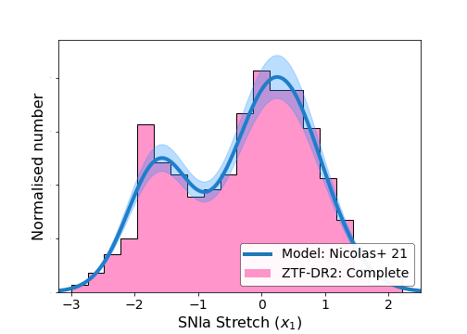
Implémentation dans ZTF – travaux futurs, partie science
Smith et al. (in prep)
Mesure de cosmologie : travail de ma thèse
  Mesure de distances de SNe
  Besoin de comprendre leur nature
  Besoin de calibration de précision
  Réduction des biais entre sondages
Spécificité dans la mesure de H₀ :
  Repose fortement sur l’étude des hôtes
Spécificité dans la mesure de w :
  Repose fortement sur l’évolution des sondes
Preliminary

Slide 22
Résumé
Passé
Futur
Expériences diverses et multiples en cosmologie et astrophysique :
  Effets de sélection
  Populations de SNe
  Calibration
  Photométrie
Fortes compétences en programmation Python
Grande capacité de collaboration
Volonté de contrôler l’origine et la qualité des données via calibration de précision
Intérêt notable à poursuivre la combinaison de sondages pour la mesure de w
Curiosité grandissante à l’utilisation de nouvelles sondes et aux mesures indépendantes de H₀
Capacité d’adaptation de mes compétences à l’établissement d’une mesure de fσ8

Slide 24

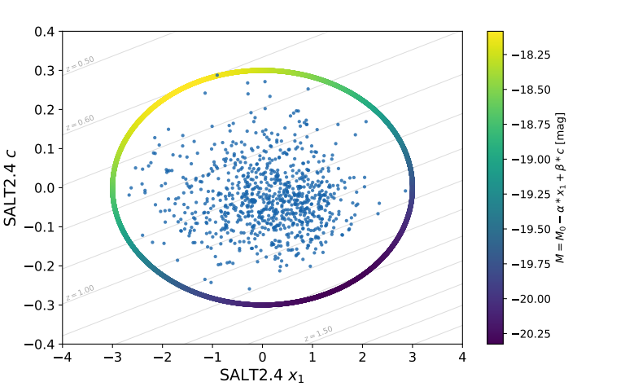
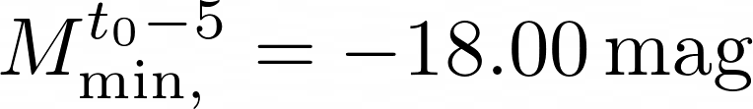


Sondages limités en magnitude de Pantheon
(SNLS)

